Slide 1
FORMATION DE BASSIN l’EDD 27 JANVIER 2020 LYCEE OLIVIER GUICHARD GUERANDE
L’EDD dans l‘académie de Nantes
Nathalie Dupré, IA-IPR Histoire-Géographie
Coordonnatrice académique EDD

Slide 2
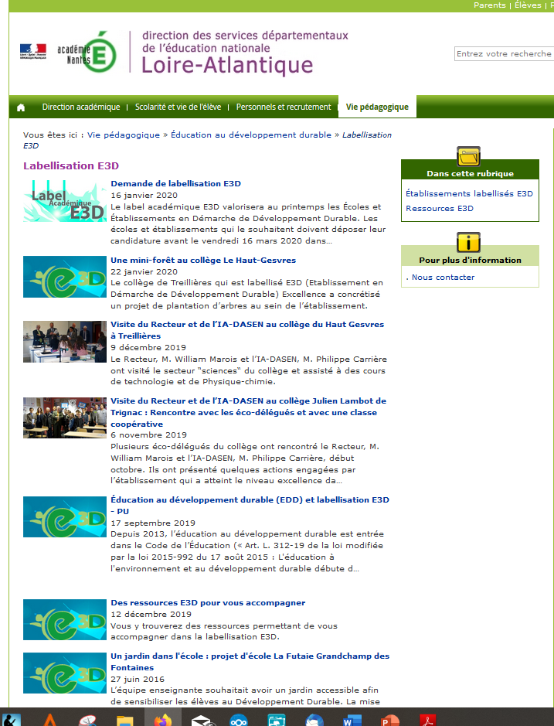
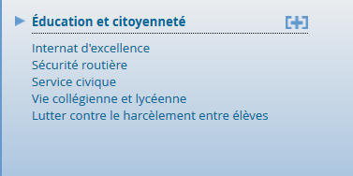
Le Recteur
Deux coordonnateurs académiques
Stéphane AUBRIOT IEN ET STI (stephane.aubriot@ac-nantes.fr)
Nathalie DUPRÉ IA-IPR HG (nathalie.dupre@ac-nantes.fr)
https://www.pedagogie.ac-nantes.fr/education-au-developpement-durable/
Un réseau académique de formateurs EDD :
Deux animatrices
20 formateurs
Une chargée de mission dans le SUD VENDEE
PNR Marais Poitevin
Les cinq DSDEN
https://www.dsden44.ac-nantes.fr/vie-pedagogique/education-au-developpement-durable/labellisation-e3d/
La CARDIE
Dominique ALLAIS
ce.cardie@ac-nantes.fr
02.40.37.37.83
LA DAVL
Carole GANCIA
(carole.gancia@ac-nantes.fr)

Slide 3
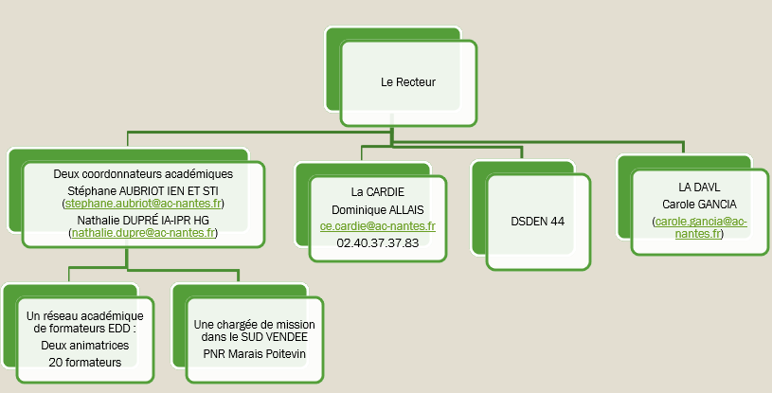
LE CD 44
LE CONSEIL
REGIONAL
DE PAYS
DE LA LOIRE
Le réseau GRAINE Pays de la Loire
LA DREAL
https://www.loire-atlantique.fr/jcms/classement-des-contenus/par-territoire/communaute-urbaine-nantes-metropole/le-graine-pays-de-la-loire-fr-p1_288116
Notes:
GRAINE - Groupe Régional d'Animation et d'Initiation à la Nature et l'Environnement

Slide 4
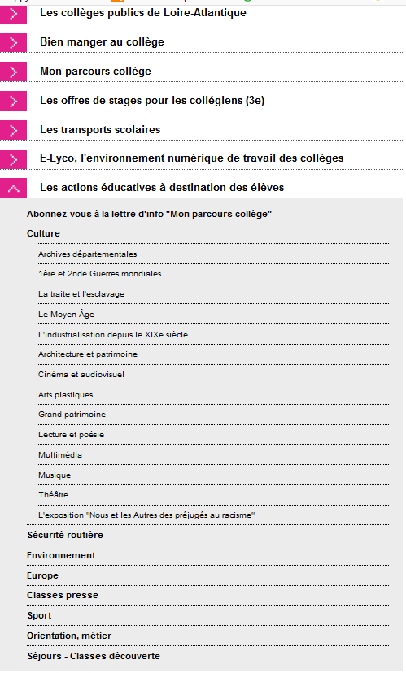
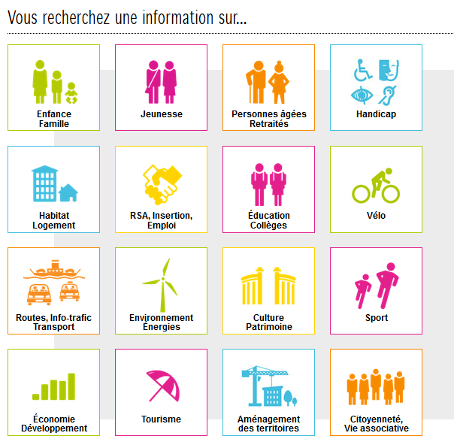

Slide 5
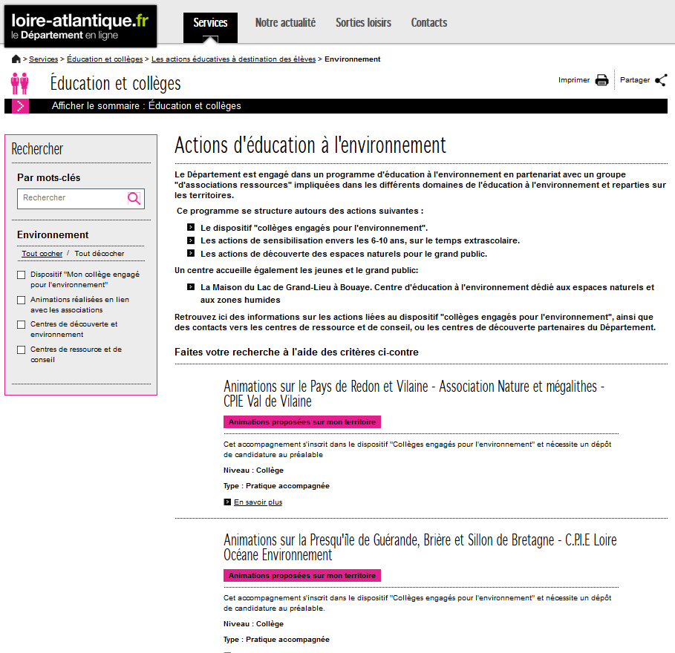
https://www.loire-atlantique.fr/jcms/services/education-et-colleges/les-actions-educatives-a-destination-des-eleves/environnement-fr-p2_872109
Trois dispositifs d’accompagnement :
Mon clg engagé pour l’environnement
Classe Défi Energie
Classe Défi alimentation

Slide 6
Contact au CD 44 : Laurence LE DEAUT :
Laurence.LEDEAUT@loire-atlantique.fr
Deux campagnes d’inscription pour l’année N :
Juin N-1
Octobre N

Slide 7
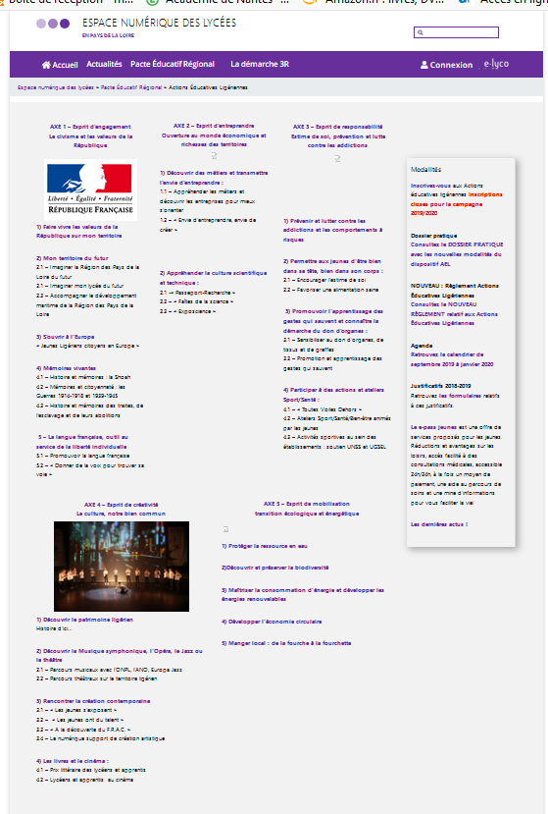
Un dispositif d’accompagnement des LGT-LP-CFA :
Les A.E.L (Actions éducatives ligériennes)
https://paysdelaloire.e-lyco.fr/pacte-educatif-regional/actions-educatives-ligeriennes/

Slide 8
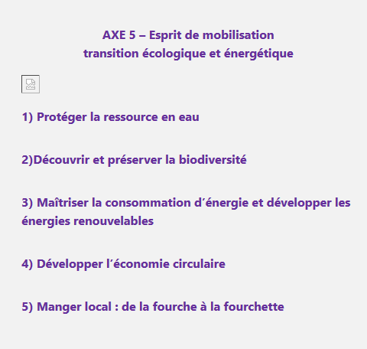
Une seule campagne d’inscription en septembre de l’année N
Contact pour l’axe 5 : Magali POTIRON :
magali.potiron@paysdelaloire.fr

Slide 9
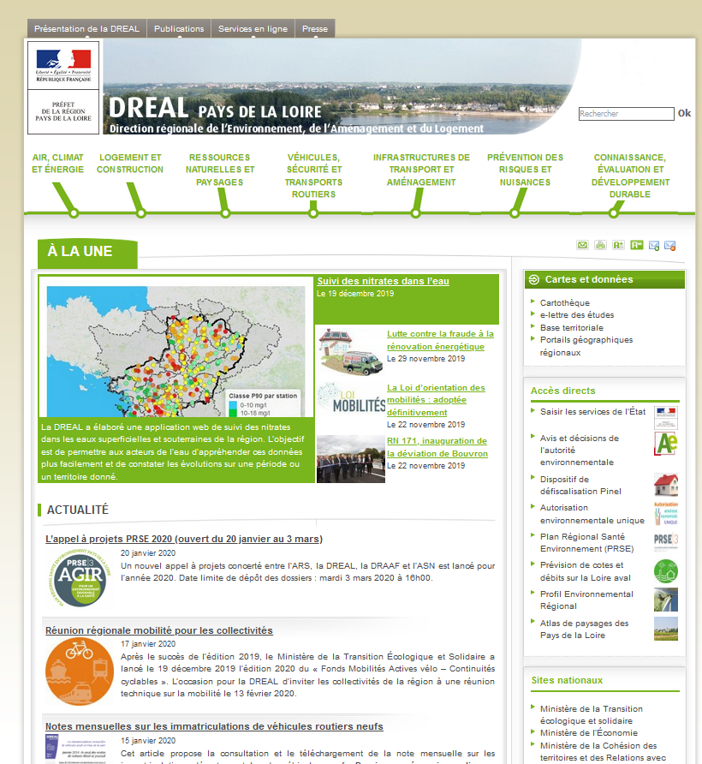
http://www.pays-de-la-loire.developpement-durable.gouv.fr/

Slide 11
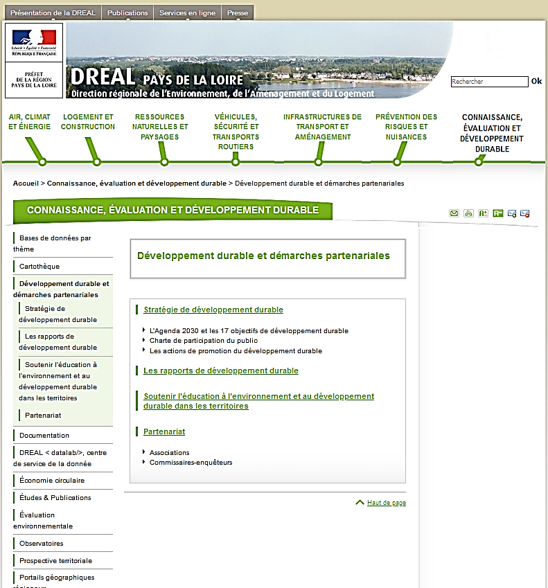

Slide 12
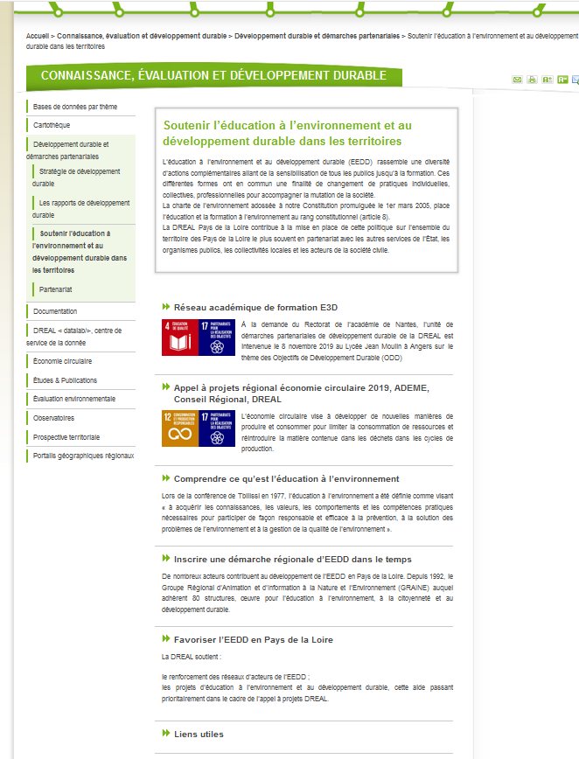
Contact à la DREAL :
Sandrine VERHAEGHE :
sandrine.verhaeghe@developpement-durable.gouv.fr

Slide 13
MERCI POUR VOTRE ATTENTION

